Slide 1
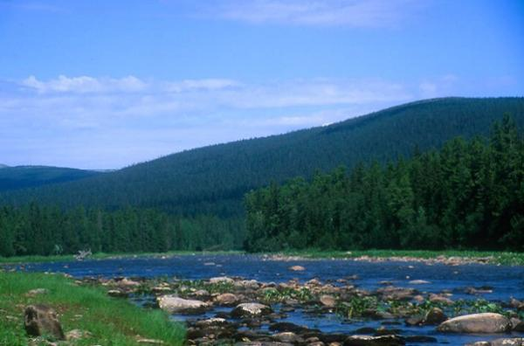
Печоро –Илычский заповедник

Slide 16
